Slide 1
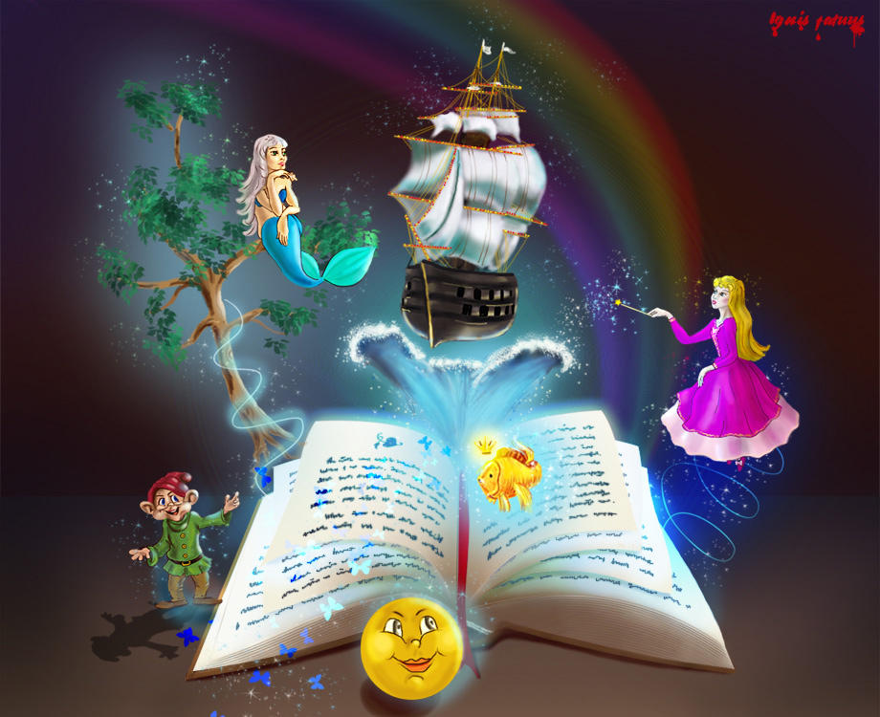
Добрую сказку помню я с детства,
Хочу, чтобы сказку послушал и ты.
Пусть подкрадется к самому сердцу
И зародит там зерно доброты.

Slide 4
У | Т | Ё | Н | О | К
 |  |  | С | Е | Р | Ы | Й
 |  | У | Т | К | А
 |  |  |  |  | С | Ы | Н | О | Ч | Е | К
 |  | Л | Е | Т | О
 |  |  | К | О | Т
К | У | Р | И | Ц | А

Slide 5
КРАСОТА -
Всё красивое, прекрасное, всё то, что доставляет эстетическое и нравственное наслаждение.

Slide 16
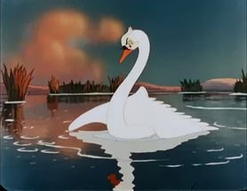

Slide 17
Толерантность –
(англ., фр. tolerance терпимость от лат. tolerantia терпение)
терпимость к чужим мнениям, верованиям, поведению (как основа идеологии политкорректности в либерально-демократическом движении).

Slide 18
Домашнее задание:
Придумать другую концовку сказки Г. Х. Андерсена «Гадкий утёнок».

Slide 20
А что есть красота
И почему её обожествляют люди?
Сосуд – она в ком пустота,
Или огонь в мерцающем сосуде…
Н. Заболоцкий

Slide 21
СПАСИБО ЗА ВНИМАНИЕ!!!

